Slide 1
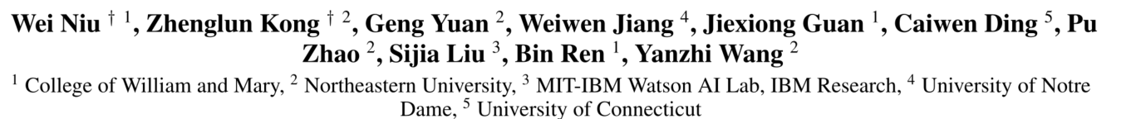
Achieving Real-Time Transformer-based Large-scale Models on
Mobile with Compiler-aware Neural Architecture Optimization (2020)

Slide 2
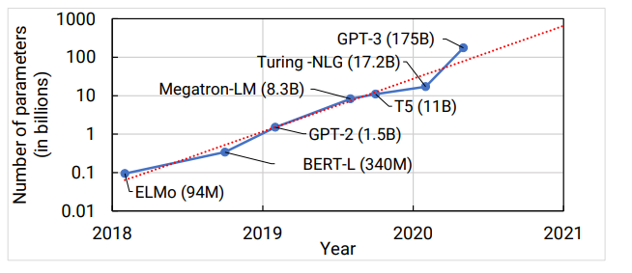
背景与动机
NLP的预训练模型难以应用在移动设备上
  计算时延大，存储资源不足
现有的工作：
  模型压缩方法（特定模型架构）
    剪枝（结构化与非结构化）、知识蒸馏，量化
  神经网络架构搜索
    多目标 Latency，Hardware-Aware，Accuracy
    早期训练 / 一次训练多次部署
  编译优化系统
    算子融合、算子调优、内存复用、专用部件加速
  硬件优化
编译器感知用于NAS
  对深度大模型，编译器的优化严重影响了最终的性能表现
  编译器生成代码的延迟、融合层数、CPU/GPU利用率作为神经结构的改进依据

Slide 3
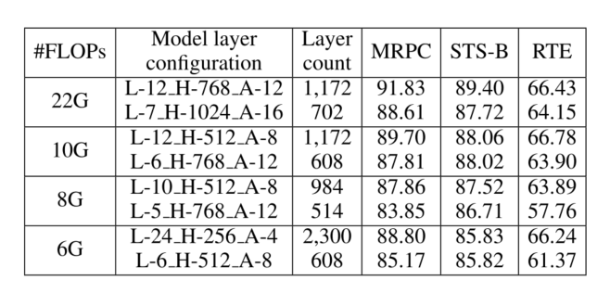
贡献点一
Bert模型深度和宽度对精度的影响探究
  相同计算量下，层数越多，精度越好
  计算量越大，一般性能也越好
  窄深的模型虽然精度好，但是由于硬件利用率不足、路径太长，计算速度更慢
  深度是精度与速度权衡的关键因素
L：Transformer编码层数目
H：隐藏层大小
A：注意力头数目

Slide 4
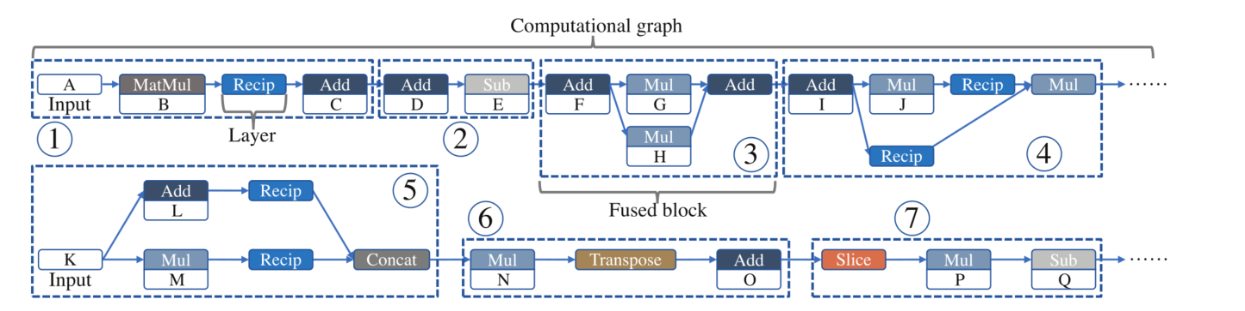
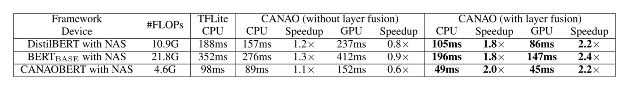
贡献点二和优化效果
Compiler-Aware NAS
  搜索空间压缩：设置隐藏层大小为64的倍数且大于256，深度足够大
  编译器代码生成和执行评测与NAS代价模型同时训练
  编译器优化策略（在Mobile GPU上实现），仅考虑算子融合

Slide 5
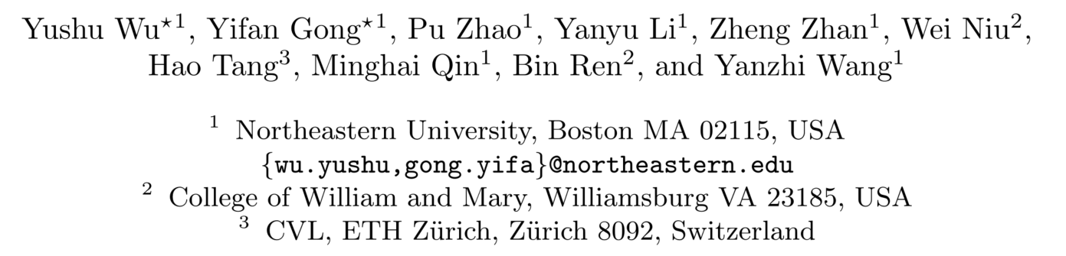
Compiler-Aware Neural Architecture Search for
On-Mobile Real-time Super-Resolution

Slide 6
背景和动机
超分辨率任务
  举例：移动设备上的视频压缩超分任务
  分辨率很大时，计算和存储开销很大，在移动设备上很难兼顾资源限制和实时性
现有的工作
  各种SR算法优化变体，仍然难以满足目标硬件需求
  NAS for SR 将参数、MAC作为搜索引导，与实际时延有较大差距
    实际也有可微分NAS方法，用性能评估指标做搜索引导
  硬件加速和编译器优化
本文工作
  依然是引入编译器进行实际latency的评测
  注意到实际场景下，采用offline收集性能数据，以避免NAS时与移动设备的交互开销
    预先收集每个编码块的大小和对应的latency

Slide 7
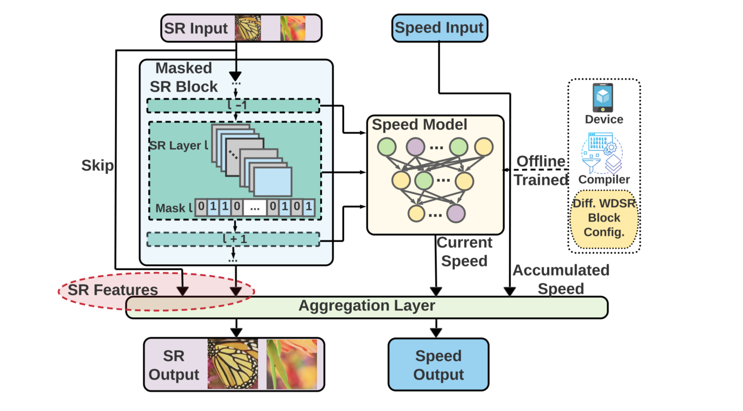
贡献点一
SR模块自适应调整
  宽度可调整和深度可调整
    宽度：MASK
    深度：GATE

Slide 8
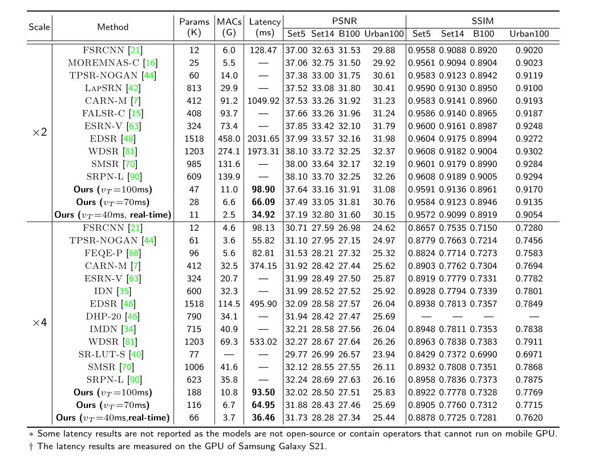
贡献点二
使用DNN模块预测每个自适应SR模块的推理速度
  收集速度数据集，其中包含块中各种层宽度配置的延迟
  输入当前Conv层宽度、Mask张量用于训练
  根据Latency Loss反向传播，更新Mask

Slide 9

谢谢！敬请批评指正！
刘硕
zkdliushuo@mail.ustc.edu.cn
中国科学技术大学 计算机学院

